Slide 1
리눅스 기초 개발환경 소개 C++ Development Environment (Editor, Bash, CMake, Make, C++, CL)
2019 / 11 / 18
포항가속기연구소 (PAL/POSTECH)
한가람

Slide 2
목차
편집기 (vi, emacs)
Bash
Compiler와 Linker
Library ?
CMake
Geant4 Example 실행과 응용
root랑 합쳐 보기

Slide 3
텍스트 편집기1 - Vim
Cheat sheet
https://www.cs.cmu.edu/~15131/f17/topics/vim/vim-cheatsheet.pdf
반드시 알아야 할 기능
이동하기
복사하기 yy
붙여넣기 p
찾기 /
자동으로 찾아 고치기 :s/xxx/yyy/g
취소하기 :u
저장하기 :w
나가기 :q

Slide 4
텍스트 편집기2 - Emacs
Cheat Sheet
https://www.gnu.org/software/emacs/refcards/pdf/refcard.pdf
반드시 알아야 할 기능
이동하기
복사하기
찾기
자동으로 찾아 고치기
취소하기
파일/버퍼 간 이동하기/제거하기
창 나누기/합치기
shell 실행하기
새 파일 만들기/열기/저장하기
나가기

Slide 5
Bash 기초
Bash(Bourne Again SHell)는 Shell의 한 종류
다른 종류 csh, tcsh, zsh, ksh 등등
역할은 시스템과 사용자 사이의 Interface
명령도 실행해주고, 결과도 보여줌
단순한 명령의 실행이 아니라, 복잡하게 논리를 구성하려면 Shell Script를 만들어 쓰면 됨
for x in *.tar.gz;
do
tar xzf $x;
done
변수를 Variable을 설정해 쓰면, Shell 위에서 실행되는 executable file이 보다 효율적인 방식으로 동작할 수 있다.
매번 실행파일에 G4DATADIR을 알려줄 것인가?
매번 실행파일/동적라이브러리 파일을 찾아볼 위치를 알려줄 것인가?

Slide 6
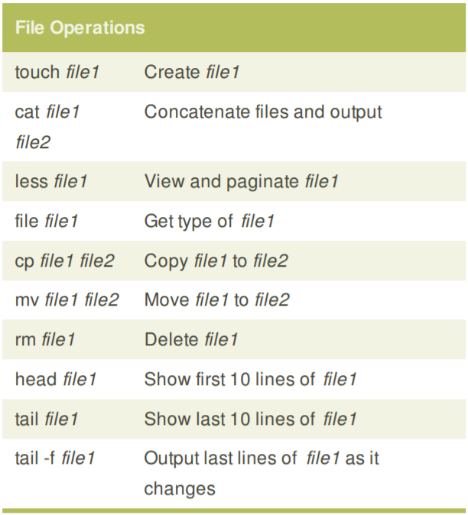
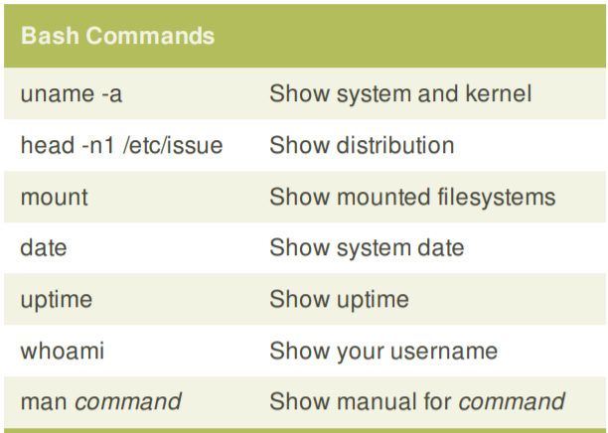
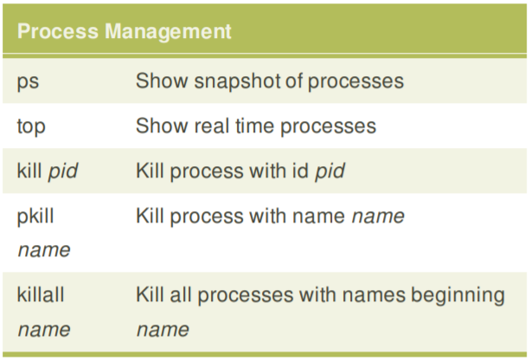
shell + basic cmd example
Cheat sheet
https://appletree.or.kr/quick_reference_cards/Unix-Linux/Linux%20Command%20Line%20Cheat%20Sheet.pdf

Slide 7
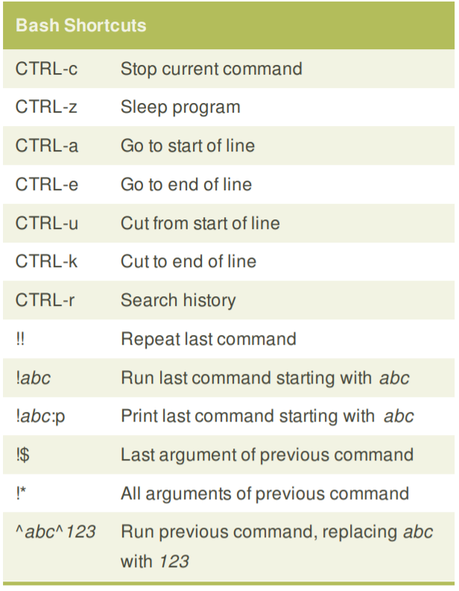
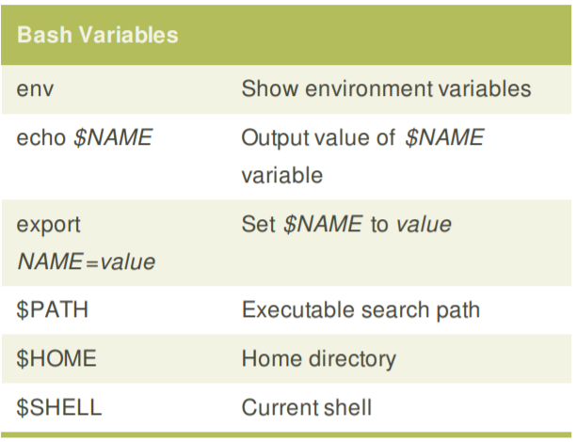
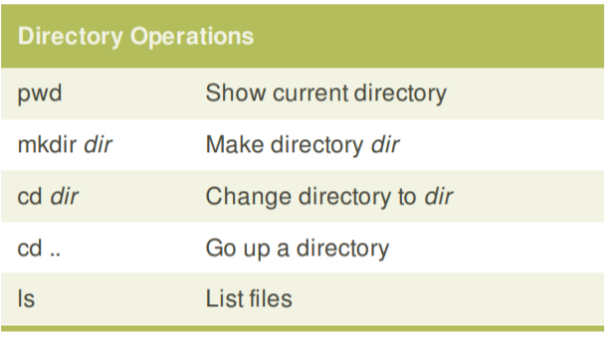
shell + basic cmd example (cont'd)

Slide 8
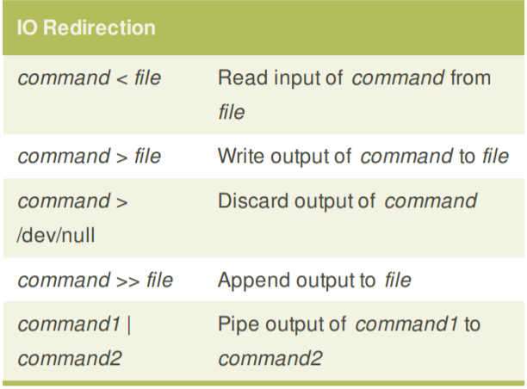
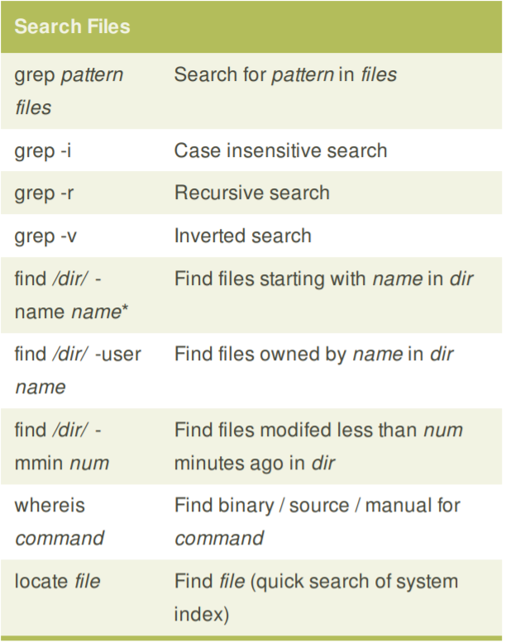
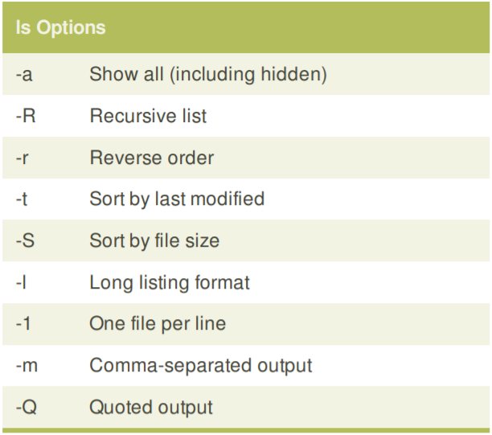
shell + basic cmd example (cont'd)

Slide 9
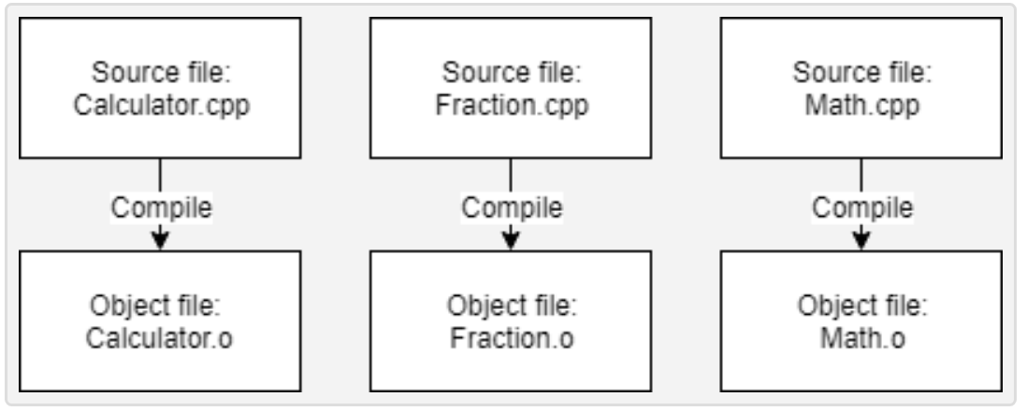
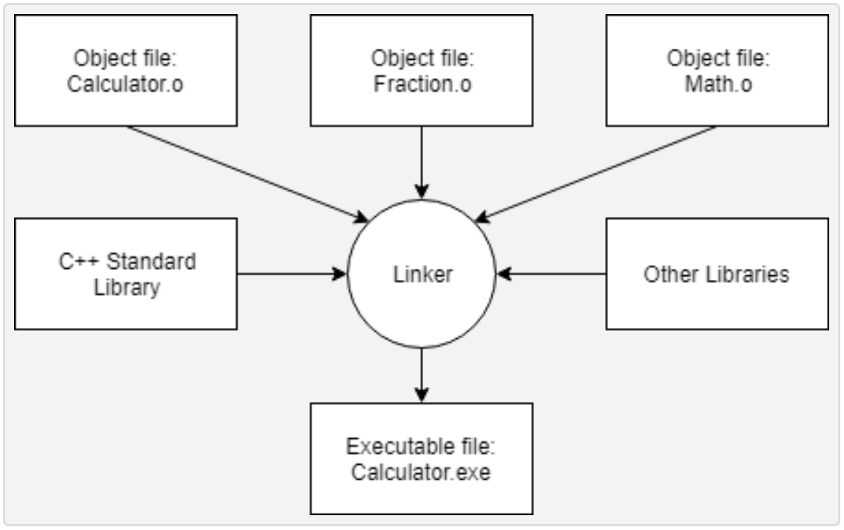
Compiler & Linker

Slide 10
Compiler & Linker
compiling command example
]$ g++ -c -Wall (other user specific options) -L/usr/local/geant4/lib -I../include -I/usr/local/geant4/include/Geant4 ../src/B1ActionInitialization.cc
linking command example
]$ g++ -o exampleB1 *.o
-lG4analysis -lG4digits_hits ... ... -lG4zlib
Check
pal@VPAL:~/examples/basic/B1$ ldd exampleB1
linux-vdso.so.1 (0x00007ffcfe399000)
libG4analysis.so => /usr/local/geant4/lib/libG4analysis.so (0x00007fa8fb743000)
libG4clhep.so => /usr/local/geant4/lib/libG4clhep.so (0x00007fa8fb6a4000)
libG4event.so => /usr/local/geant4/lib/libG4event.so (0x00007fa8fb62a000)
libG4FR.so => /usr/local/geant4/lib/libG4FR.so (0x00007fa8fb613000)
...
...

Slide 11
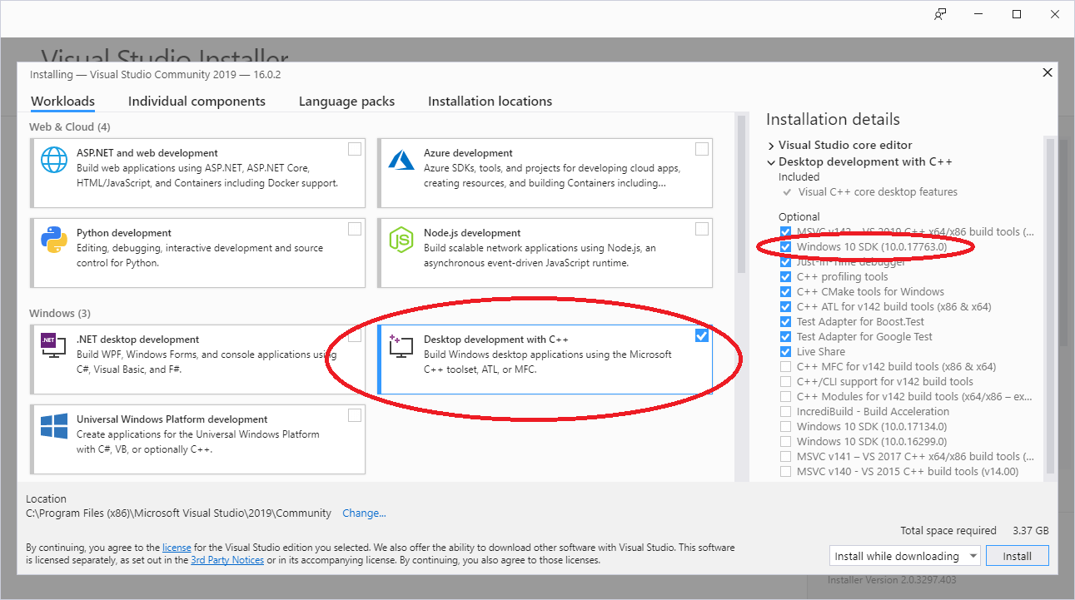
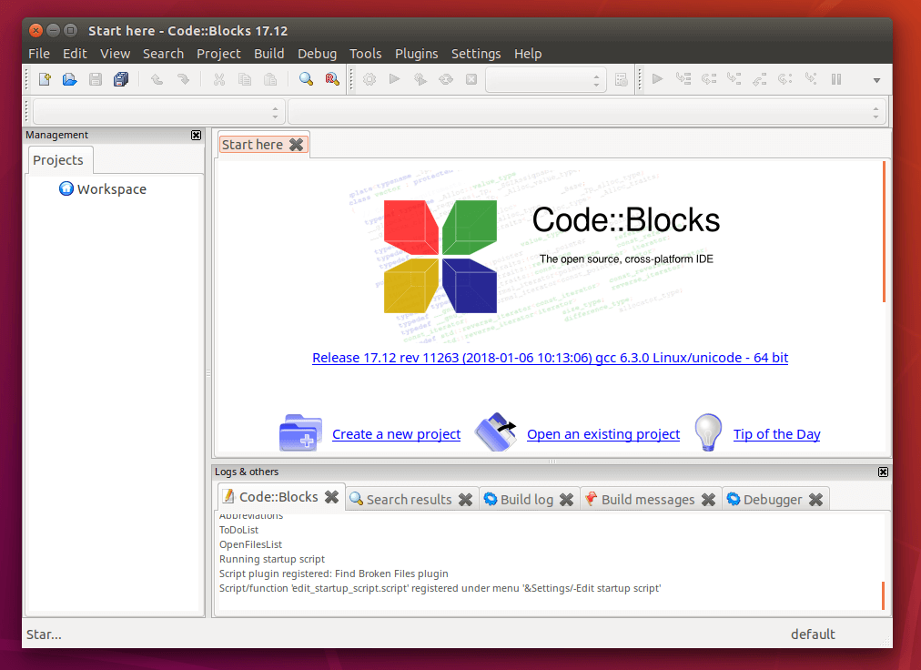
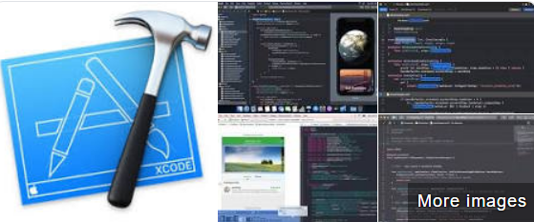
Integrated Development Environment
Visual Studio (for windows)
Code::Blocks (for Linux or windows)
Xcode (for MacOS)

Slide 12
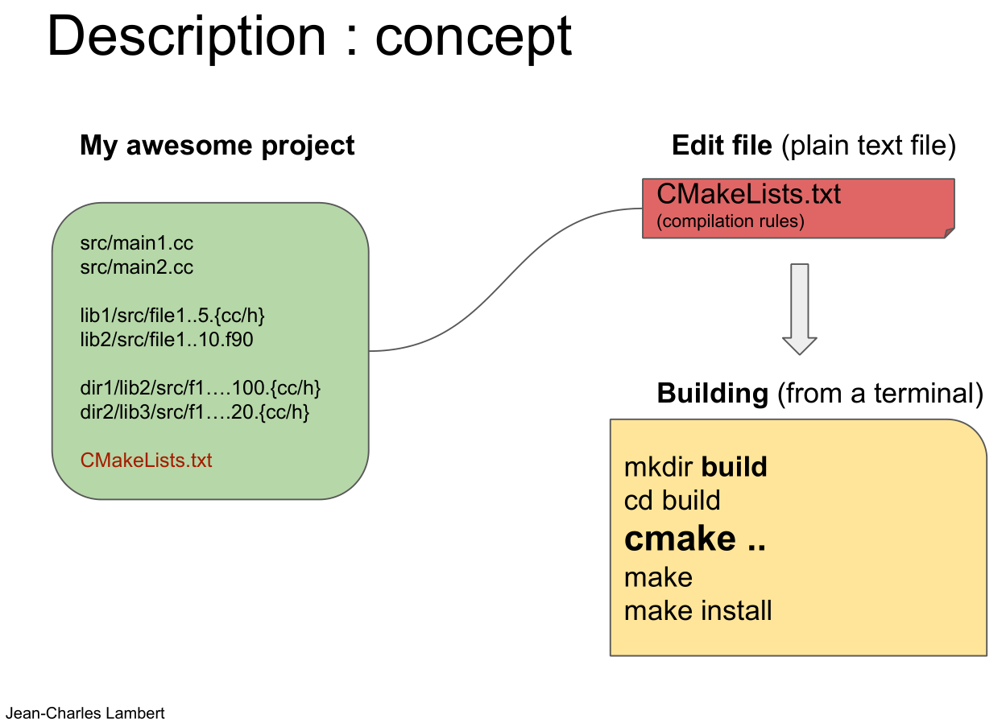
CMake

Slide 13
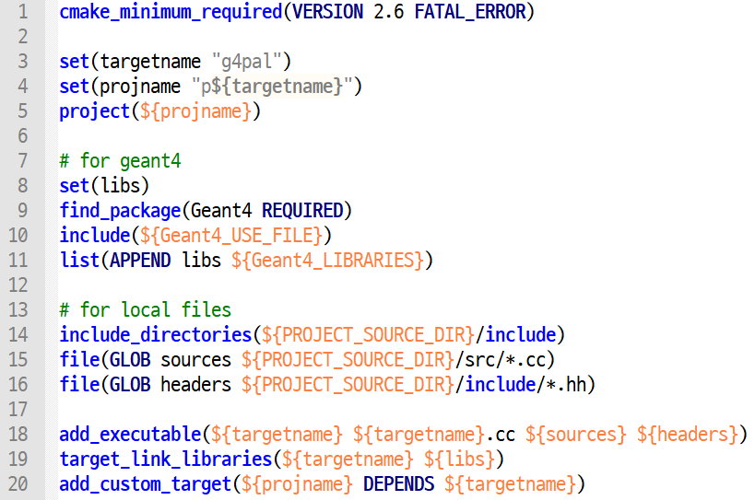
CMakelist.txt basic example

Slide 14
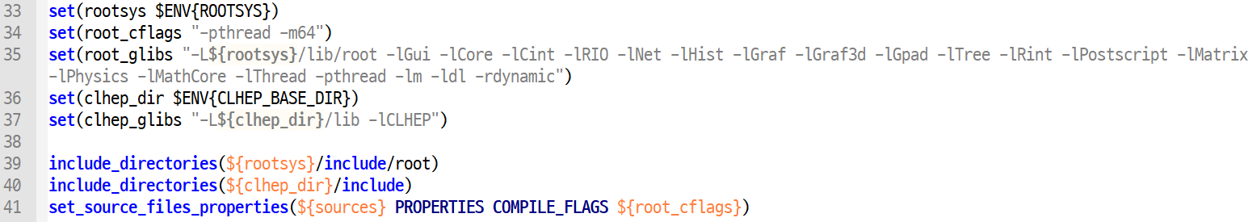
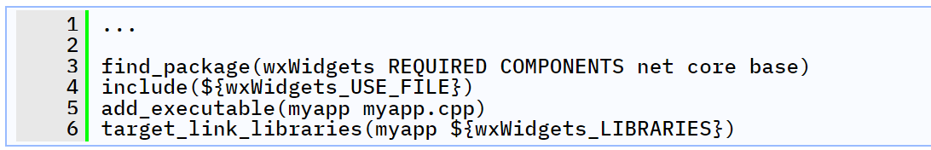
CMakelist.txt other example
root
Qt5
WxWidgets
etc...

Slide 15
Example 1
mkdir build
cd build
[cmake]
cmake ..
cmake-gui ..
cmake-gui
[make]
make
make -j2
make -j3
[linking]
ldd <target executable file>

Slide 16
Example 2
[linking2]
close terminal
re-run terminal
before running "source /usr/local/.../geant4.sh"
just run "ldd <target executable file>"
just run "./executeFileName"

